Slide 1
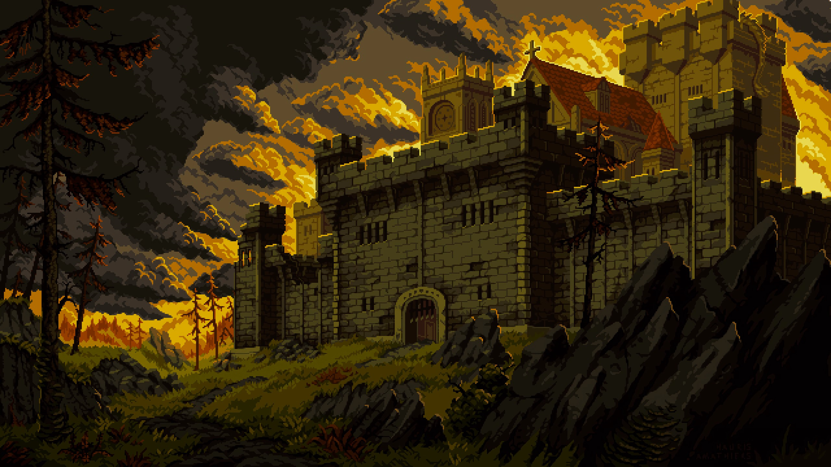
Проект: Игра на Pygame
Авторы: Чикризов Константин Иванович И Завьялов Дмитрий Алексеевич

Slide 2
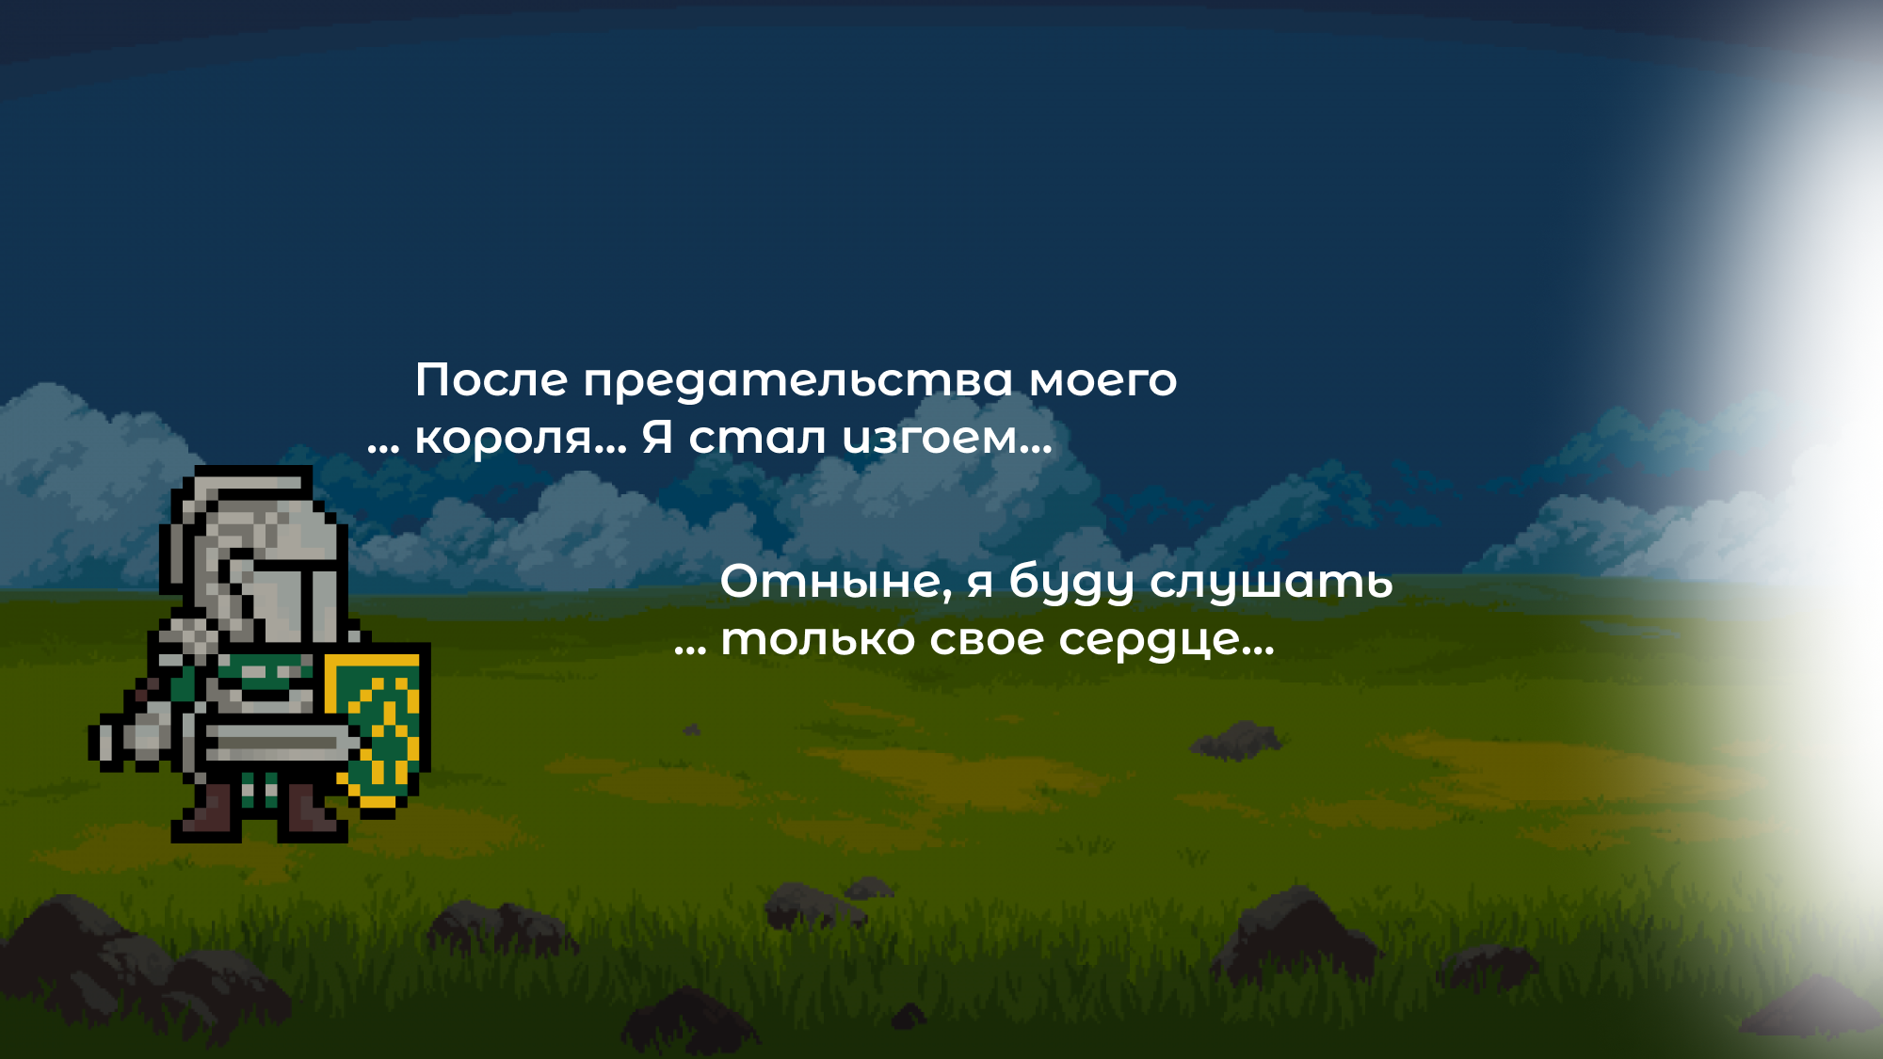
Предыстория игрового лора:

Slide 3
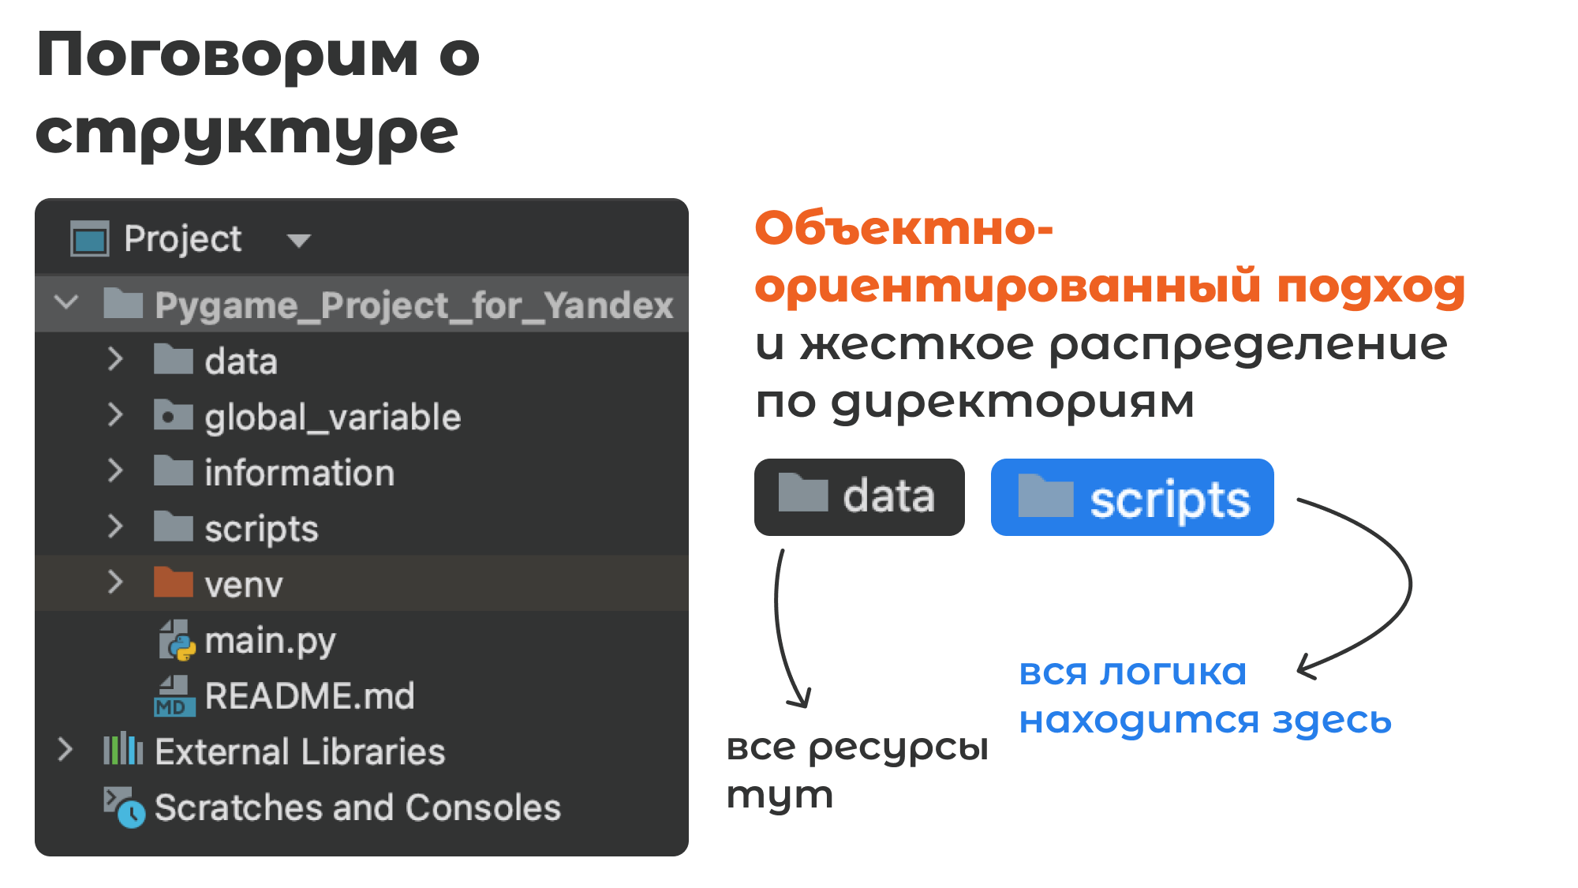

Slide 4
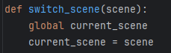
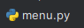


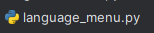
Базовая иерархия классов

Slide 5

Вспомогательные файлы и классы

Slide 6
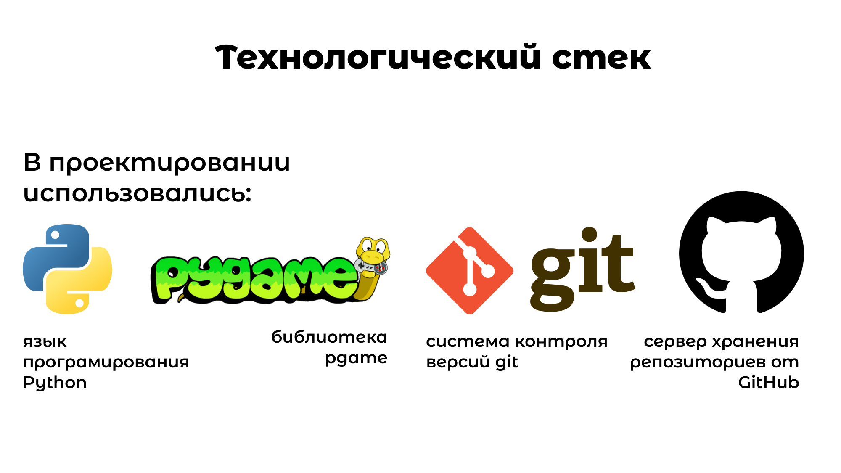

Slide 7
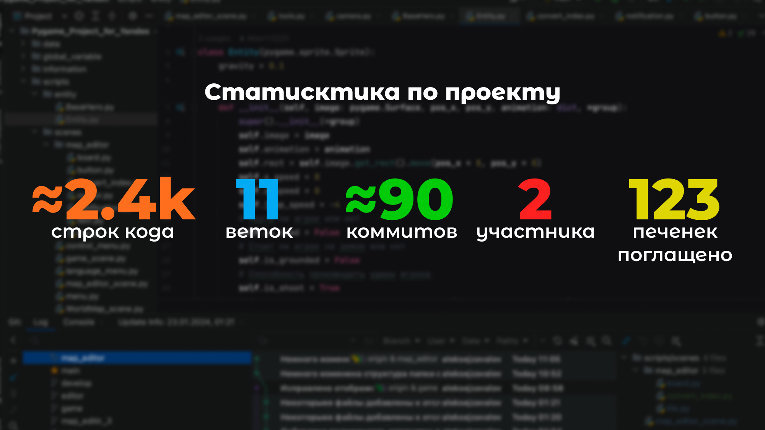

Slide 8
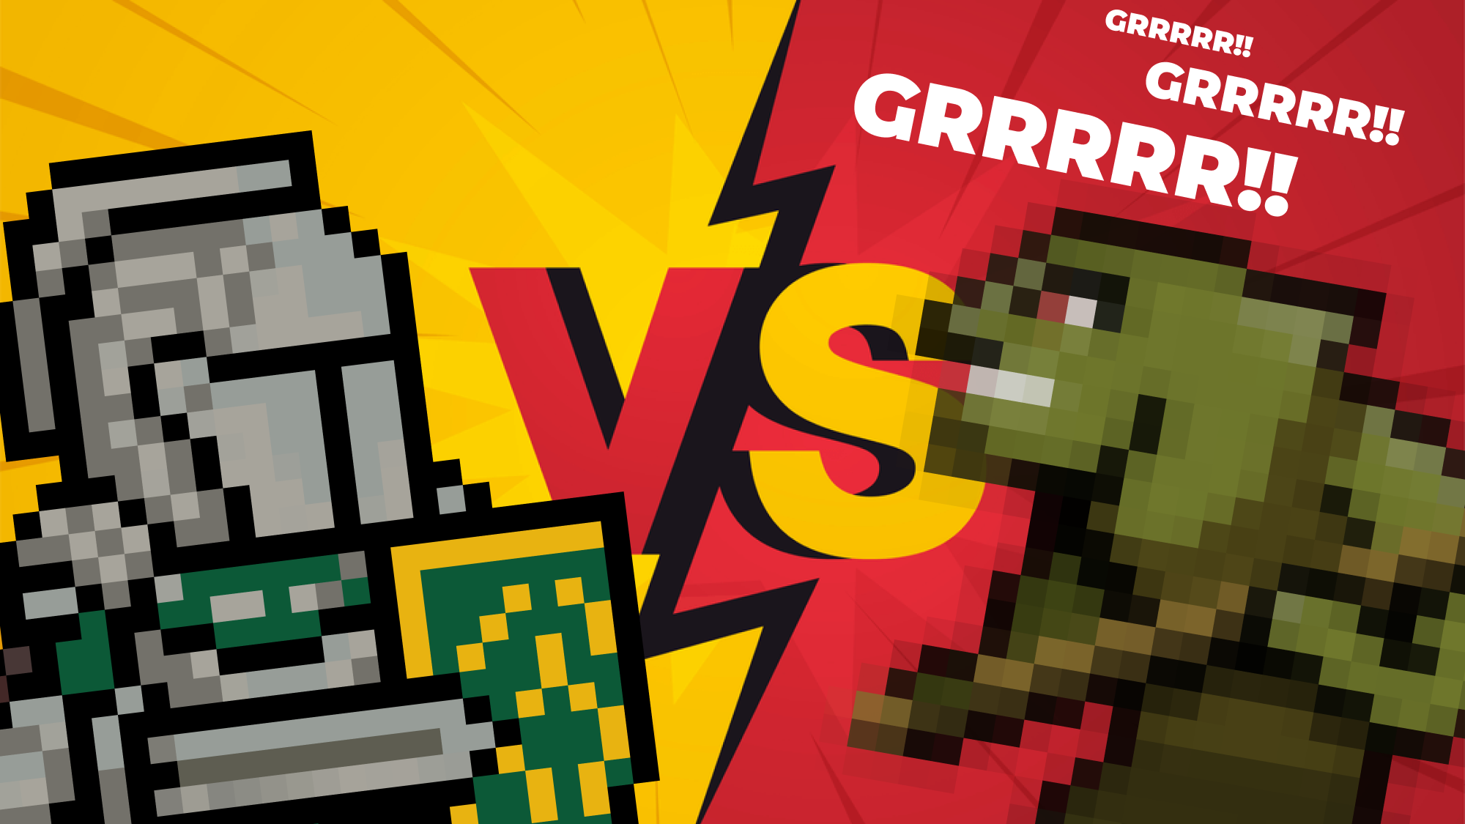

Slide 9
Перспективы развития проекта
Больше врагов
Больше механик
Мультиплеер
Новые персонажи
Новые уровни
И многое другое

